Slide 1
KHỞI ĐỘNG

Slide 2
KIỂM TRA BÀI CŨ

Slide 3
CHỦ ĐỀ 8
PHÉP NHÂN, PHÉP CHIA
BÀI 45
LUYỆN TẬP CHUNG

Slide 4





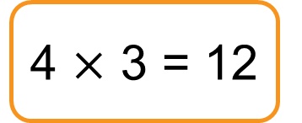
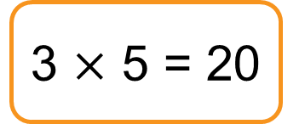
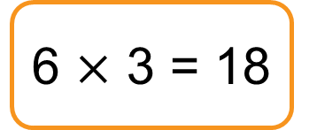
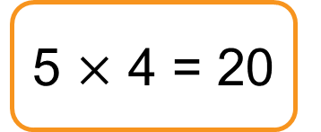
1
Tìm phép nhân thích hợp.
5 $×$ 4 = 20
6 $×$ 3 = 18
3 $×$ 5 = 20
4 $×$ 3 = 12

Slide 5
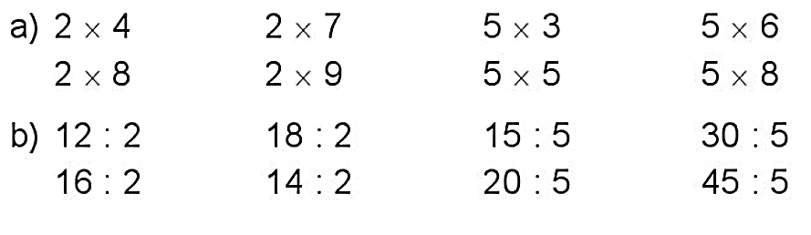
2
Tính nhẩm.
= 8
= 14
= 15
= 30
= 16
= 18
= 25
= 40
= 6
= 9
= 3
= 6
= 8
= 7
= 4
= 9

Slide 7
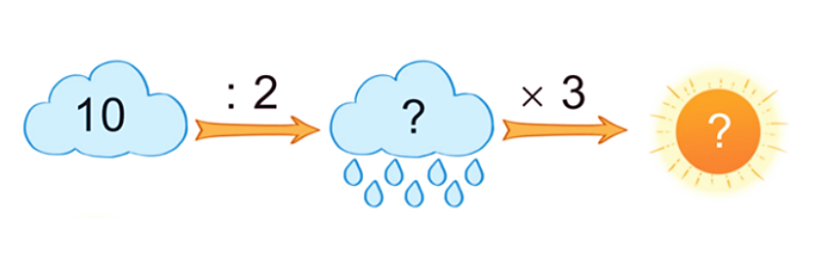
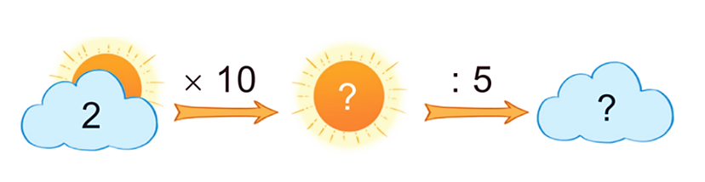
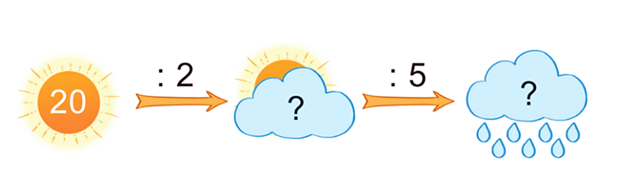
4
Số
?
a)
5
15
b)
20
4
c)
2
10

